Slide 1
Семинар-практикум «Экологическое образование и формирование начал экологической культуры дошкольников» Номинация: «Проектная деятельность по экологическому воспитанию в работе с детьми дошкольного возраста»
Экологический проект
«Покормите птиц зимой»
Авторы:
воспитатель Елисеева С.Н.,
воспитатель Глодева С.В.,
учитель-логопед Цилинская О.Б.,
МБДОУ № 58 г. Апатиты
АПАТИТЫ
2024

Slide 2
Экологическое воспитание - «сформировать у ребенка эмоциональную эмпатию и отзывчивость по отношению к объектам природного окружения, заложить практические навыки безопасного поведения в социальной и природной среде»

Slide 3
Тип проекта: информационно-творческий.
Вид проекта: групповой.
Продолжительность: 1 месяц
Возраст детей-участников: 6-7 лет.
Формы работы: игровая, познавательная, продуктивная, работа с родителями

Slide 4
Проблемный вопрос : недостаточные представления детей об особенностях жизнедеятельности зимующих птиц Кольского полуострова (нашего края)

Slide 5
Цели и задачи проекта
Цель: формирование экологических знаний о зимующих птицах и ответственного, бережного отношения к ним.
Задачи: 1. Пополнить предметно - развивающую среду по теме проекта.
2. Расширить кругозор детей о зимующих птицах нашего края
3. Способствовать развитию творческих и интеллектуальных способностей воспитанников.
4. Привлечь воспитанников и родителей к помощи птицам в трудных зимних условиях Кольского Севера

Slide 6
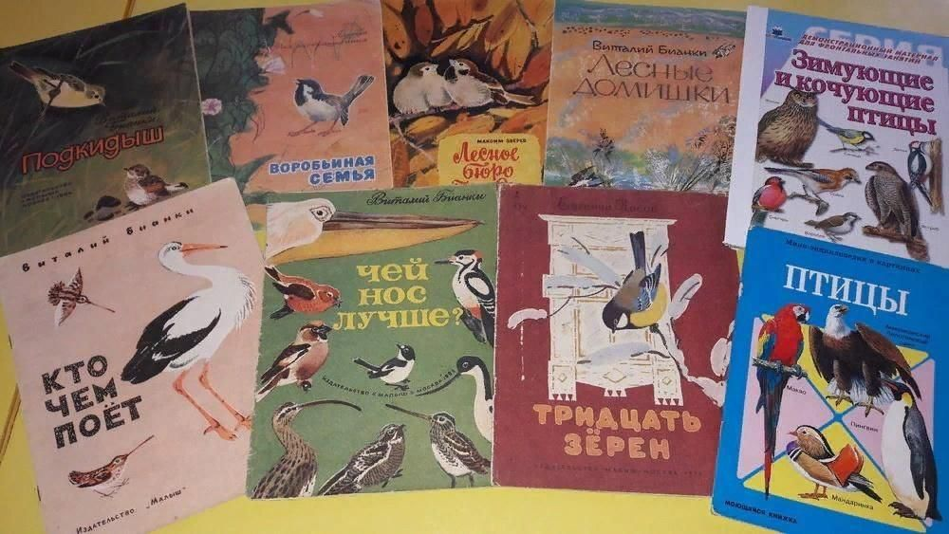
Этапы реализации проекта:
I этап – подготовительный :
- определение уровня знаний детей о зимующих птицах.
- анкетирование родителей
- определение темы проекта, задач, стратегий и механизмов.
- подбор необходимой литературы по данной теме.

Slide 7
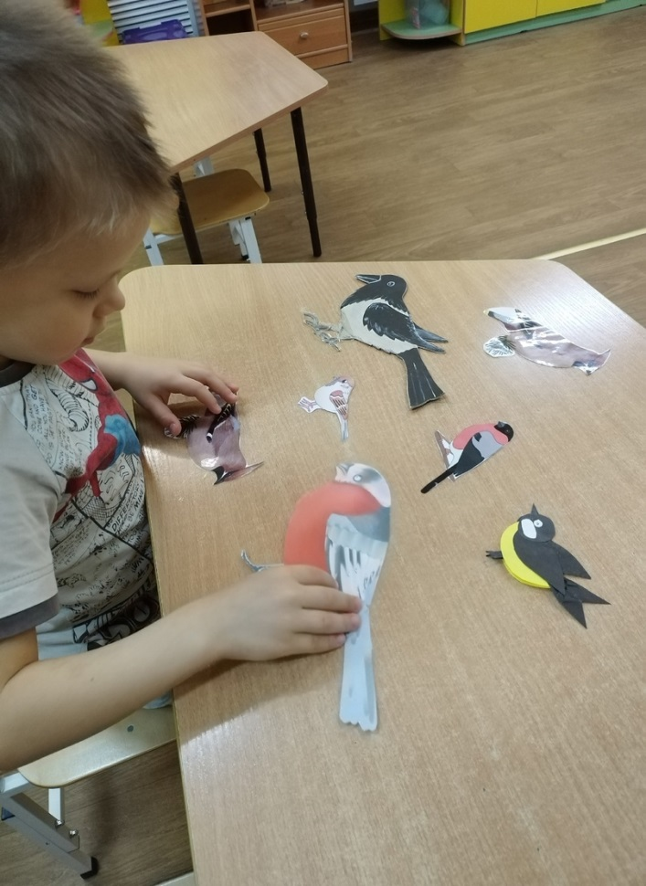
2 этап- основной - дидактические игры «Птички на кормушках», «Каких птиц зимой не увидишь» - чтение художественной литературы: В. Звягиной «Воробей», С. А. Есенина «Поёт зима, аукает», Т. Евдошенко «Берегите птиц», Ю. Никонова «Зимние гости». -рассматривание изображений зимующих птиц на иллюстрациях в книгах и журналах. - отгадывание загадок о зимующих птицах.

Slide 8
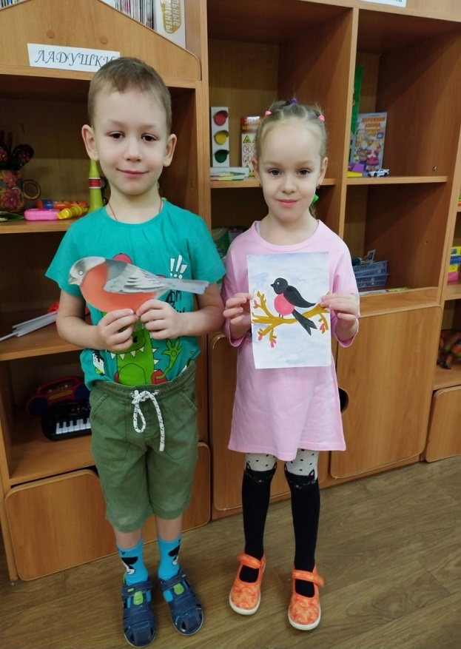
– беседа «Трудно птицам зимовать», - рисование «Синица», «Снегирь»

Slide 9
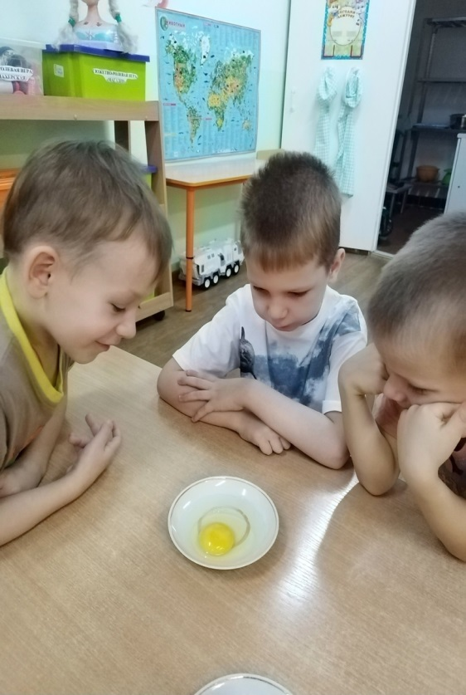
Занятия по экспериментированию «Строение пера птицы» «Свойства яйца птиц»

Slide 10
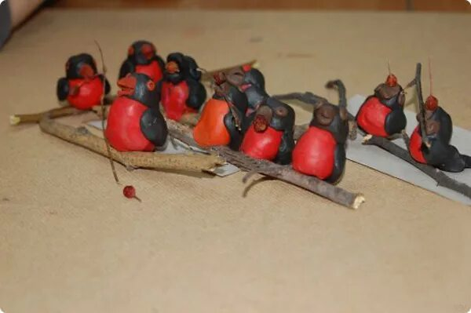
Аппликация методом скатывания бумаги «Снегирь» Лепка «Зимующие птицы»

Slide 11
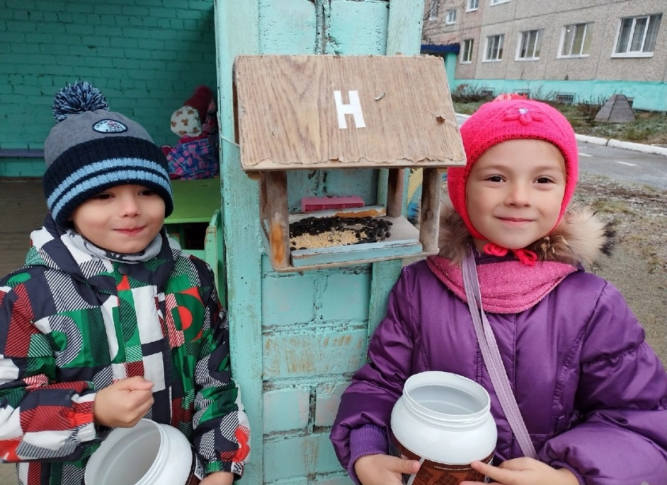
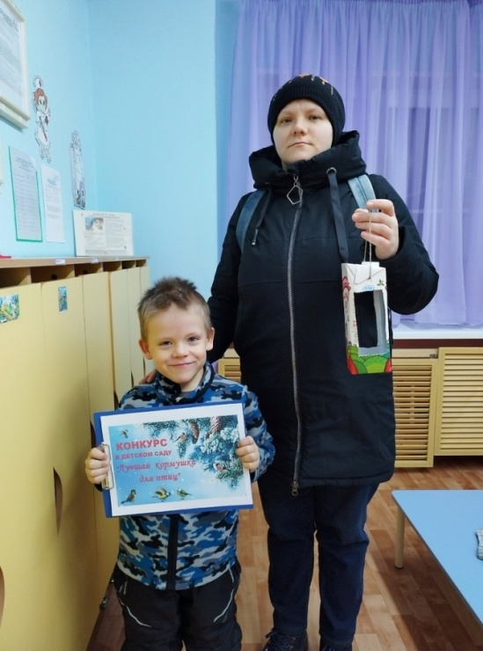
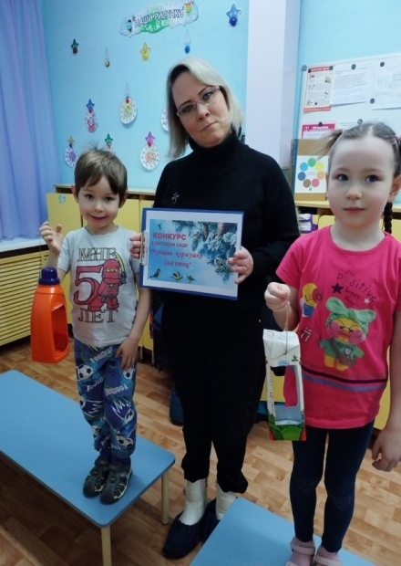
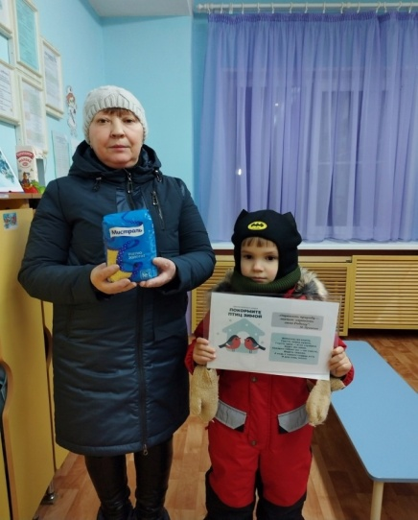
Акция «Покормите птиц зимой»

Slide 12
Результаты реализации проекта. Расширен кругозор детей о зимующих птицах. Улучшилась предметно – развивающая среда: литературой, фотографиями, иллюстрациями, стихотворениями, рассказами о птицах, загадками, презентациями о зимующих птицах; У детей сформировалась любознательность, творческие способности, познавательная активность, коммуникативные навыки; Воспитанники и их родители приняли активное участие в оказании помощи птицам в трудных зимних условиях

